Slide 1
Alternanza Scuola-Lavoro
Notes:
<numero>

Slide 2
Partecipanti
Istituto tecnico commerciale Duca D’Aosta
Studenti:
Luca Finoia
Yile Hu
Tutor scolastico:
Rita Melica
Regione Toscana
Settore Patrimonio e logistica
Tutor aziendale:
Andrea Carbone
Sara Franchin
Notes:
<numero>

Slide 3
Premessa
Il settore Patrimonio e logistica si occupa della manutenzione delle sedi ad uso uffici della Regione Toscana.
A Firenze ci sono ventisei sedi distribuite in sedici indirizzi.
La maggior parte dei lavori di manutenzione derivano da richieste di interventi inviate dai dipendenti di ciascuna sede.
Risulta perciò necessario omologare il linguaggio e la modalità di richiesta per semplificare e velocizzare la successiva elaborazione dei dati con inoltro alla ditta esecutrice, permettendo una verifica in tempo reale della situazione e la contabilizzazione degli interventi.
Notes:
<numero>

Slide 4
Richiesta di intervento
L’esigenza è stata quella di creare un modello informatizzato che fornisca le informazioni in maniera inequivocabile su:
Individuazione sede;
Localizzazione guasto;
Tipo di guasto e dettaglio.
Notes:
<numero>

Slide 5
Sviluppo
Sulla base di banche dati dell’Ente sono state riorganizzate le informazioni relative alle sedi utilizzando software free reperibili in rete (come da standard dell'Amministrazione) .
Per ogni sede sono stati forniti l’elenco dei locali e un elenco di possibili guasti suddiviso per tipologie.
Notes:
<numero>

Slide 6
Elaborazione
Per svolgere questo lavoro è stato realizzato un foglio elettronico che consente di formulare una richiesta standardizzata.
Sono state utilizzate alcune funzioni preposte per adeguare eventuali richieste, per esempio:
"Indiretto": che permette di recuperare un elenco di dati esistenti in un altro foglio;
"Cercavert": consente di restituire un valore corrispondente all’opzione scelta.
Notes:
<numero>

Slide 7
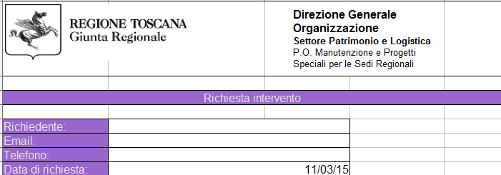
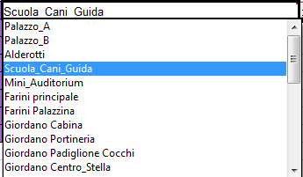
Modalità d’uso
Scegli la sede
Notes:
<numero>

Slide 8
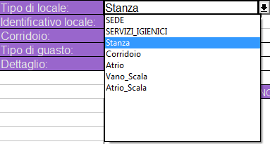
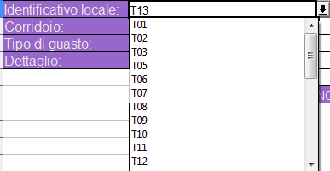
scegli piano e stanza e identificativo
Notes:
<numero>

Slide 9
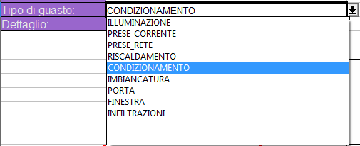
Notes:
<numero>

Slide 10
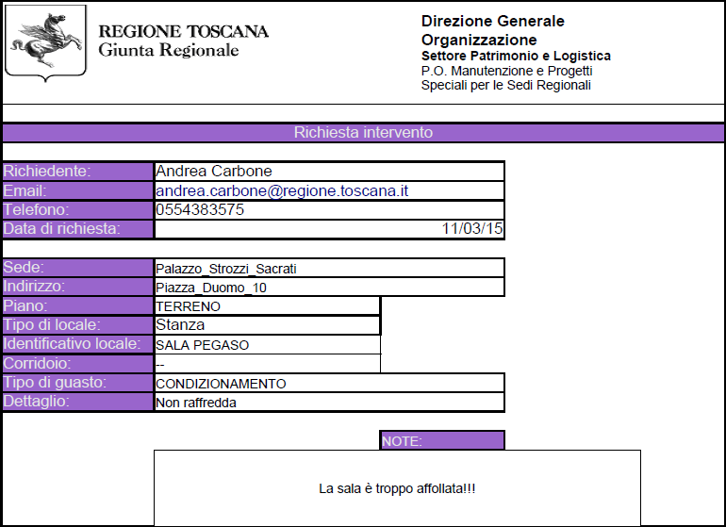
Modulo di richiesta
Notes:
<numero>

Slide 11
Ringraziamenti
Ringraziamo l'Ufficio Scolastico, che ci ha offerto l'opportunità di avvicinarci al mondo di lavoro prima del diploma, e la Giunta Regionale Toscana che si è messa a disposizione per la buona riuscita di questo progetto.
Notes:
<numero>

